Slide 1

四川信息职业技术学院
Linux应用基础
磁盘管理与文件系统
主讲人：李力

Slide 2

磁盘管理与文件系统
磁盘管理和文件系统的概念
1
Linux文件相关概念及操作
2

Slide 3
添加硬盘
设备文件
磁盘分区
1
磁盘管理
分区格式化
挂载磁盘、卸载磁盘
磁盘配额

Slide 4
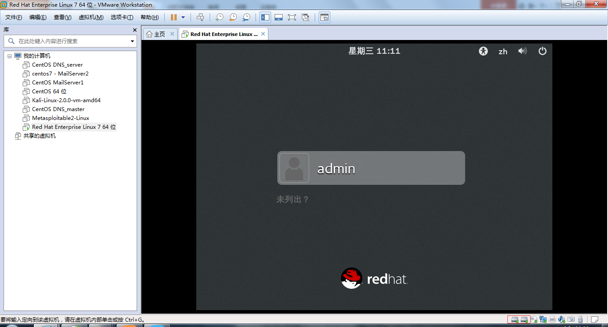
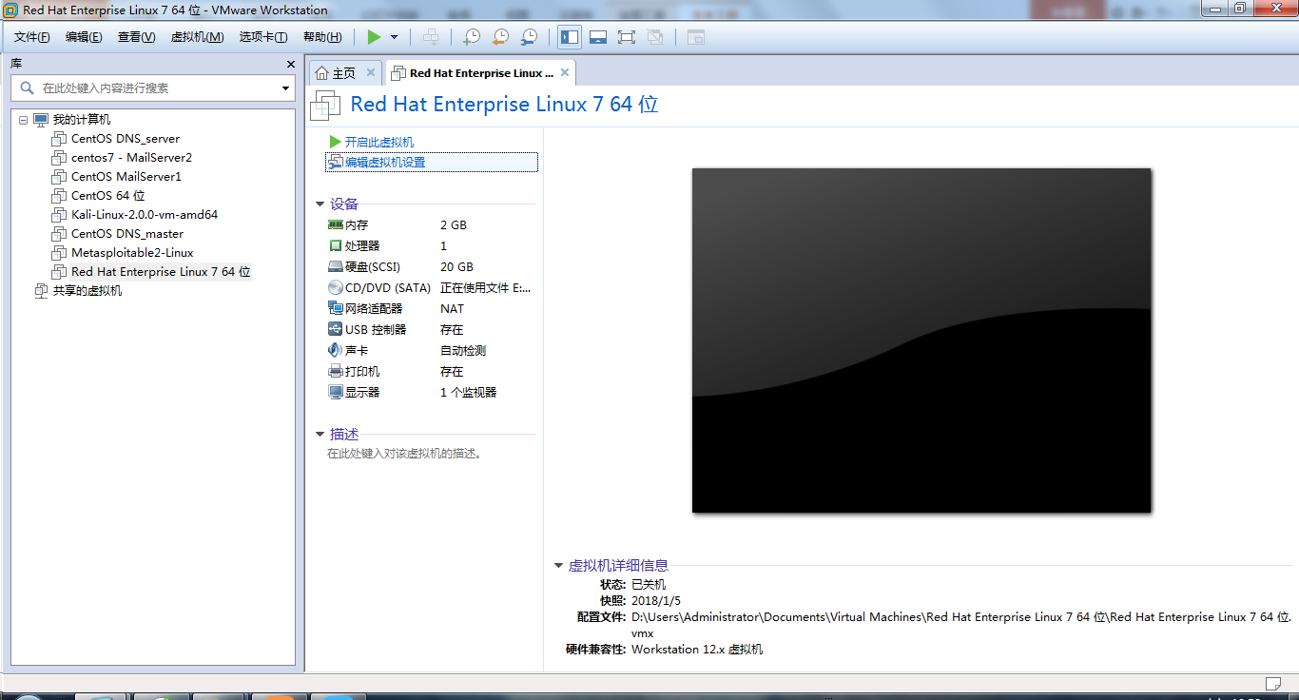
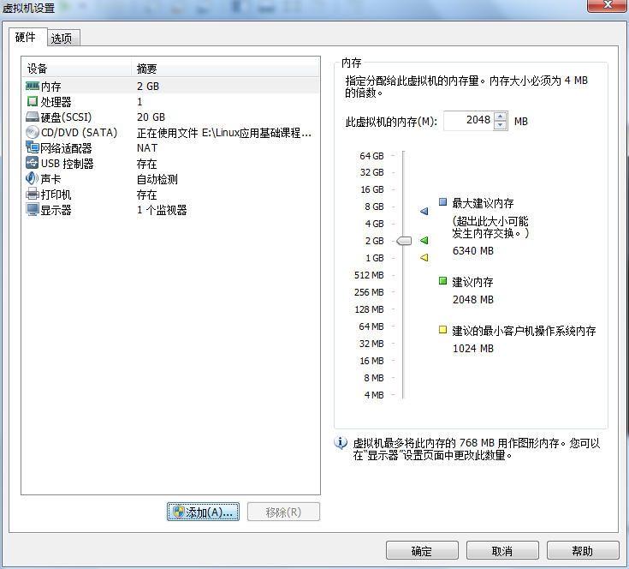
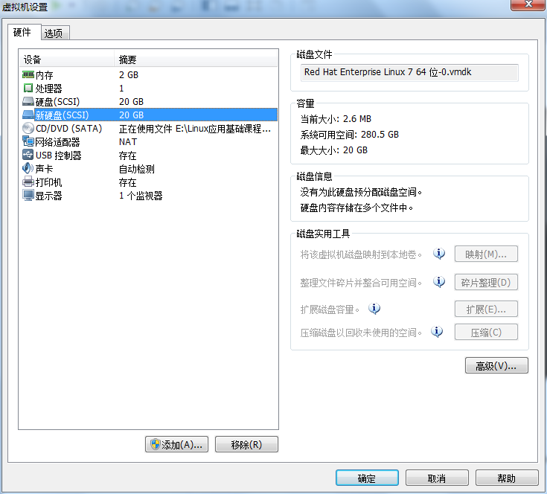
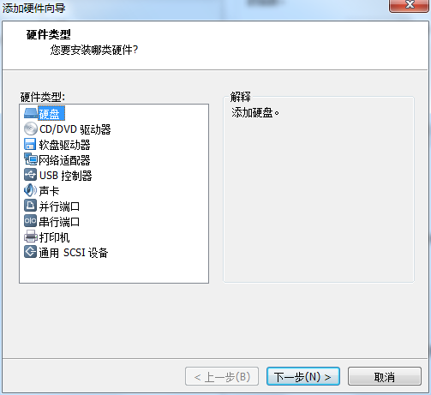
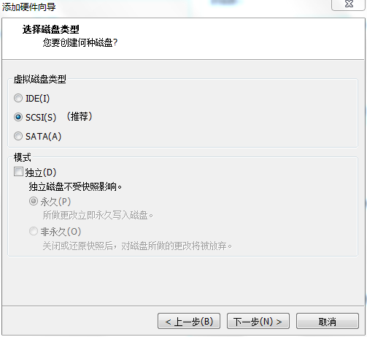
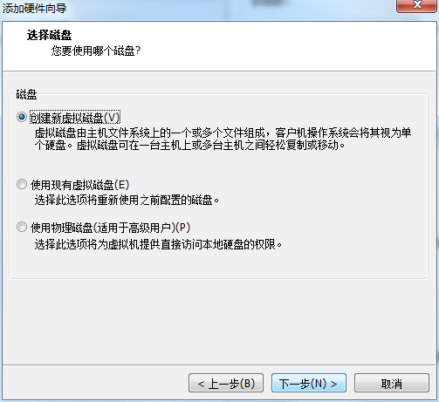
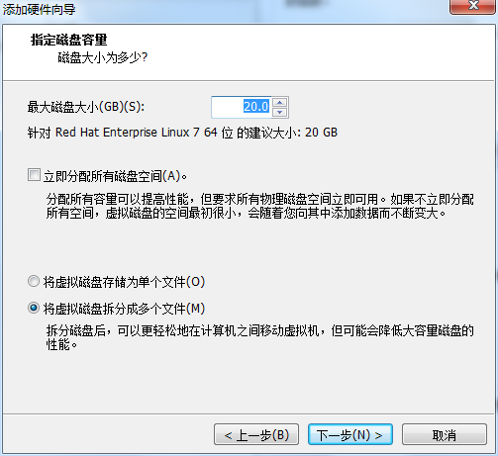
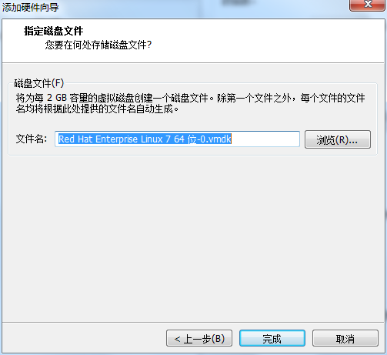
磁盘管理
1
（1）添加硬盘
添加硬盘
Notes:
hd：IDE 磁盘
sd：SCSI 磁盘
sd：SATA磁盘

Slide 5
磁盘管理
1
（2）设备文件
设备文件
Linux系统中所有的硬件设备都是通过文件方式来表现和使用的，称为设备文件。通常存放在Linux下的/dev目录下。通常将设备分为：
字符设备：
是Linux最简单的设备，是指那些必须以串行顺序依次进行访问的设备，如打印机、终端、鼠标等。
块设备：
块设备可以用任意顺序进行访问，以块为单位进行操作，如硬盘、软驱、光驱等。块设备经过系统的快速缓冲，提高了磁盘的I/O性能。
网络设备：
不是基于文件系统访问，在/dev/下没有对应的设备文件，必须通过套接字来访问，要结合TCP/IP协议栈来使用。
Notes:
字符设备不经过系统的快速缓冲，而块设备经过系统的快速缓冲。但是，字符设备和块设备并没有明显的界限，如Flash设备符合块设备的特点，但是我们仍然可以把它作为一个字符设备来访问。
字符设备和块设备的驱动设计呈现很大的差异，但是对于用户而言，他们都是使用文件系统的操作接口 open()、close()、read()、write()等函数进行访问。
TCP用主机的IP地址加上主机上的端口号作为TCP连接的端点，这种端点就叫做套接字（socket）或插口。
套接字用（IP地址：端口号）表示。

Slide 6
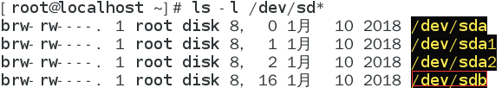
磁盘管理
1
（2）设备文件
查看磁盘设备文件
不能通过设备文件来访问磁盘，还需要对磁盘进行分区、格式化和挂载等操作。

Slide 7
磁盘管理
1
（3）磁盘分区
1）
磁盘分区
任何一个操作系统都将其硬盘划分为三种分区：
硬盘容量
主分区的容量 （最多4个）
+
扩展分区的容量 （最多1个）
扩展分区的容量= 所有逻辑分区的容量之和 （若干个）
扩展分区不能直接写入数据，必须以逻辑分区的方式来使用。系统会以链表的方式在扩展分区中划分逻辑分区。
=
总共不能超过4个

Slide 8
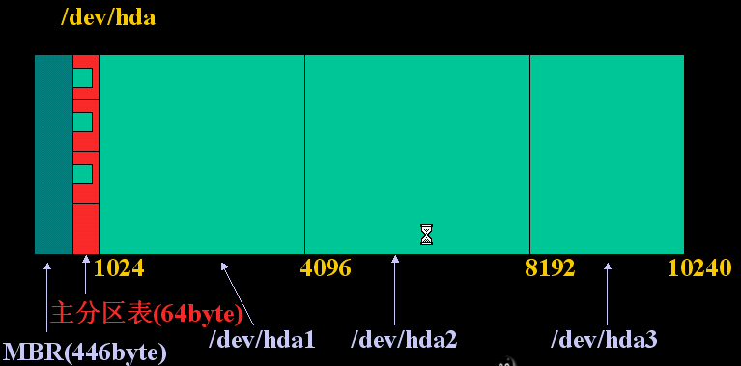
磁盘管理
1
（3）磁盘分区
2）
磁盘分区原理
主分区表的大小有限，所以主分区最多有四个区。每个分区表的起始地址写入主分区表中。
Notes:
硬盘的主引导记录（MBR）是不属于任何一个操作系统的，它先于所有的操作系统而被调入内存，并发挥作用，然后才将控制权交给主分区（活动分区）内的操作系统，并用主分区信息表来管理硬盘。
在 MBR 里面记录了两个重要的东西，分别是：开机管理程序，与磁盘分区表。
MBR程序段的主要功能如下：
·检查硬盘分区表是否完好。
·在分区表中寻找可引导的“活动”分区。
·将活动分区的第一逻辑扇区内容装入内存。在DOS分区中，此扇区内容称为DOS引导记录（DBR）。
硬盘仅仅为分区表保留了64个字节的存储空间，而每个分区的参数占据16个字节，故主引导扇区中总计只能存储4个分区的数据。

Slide 9
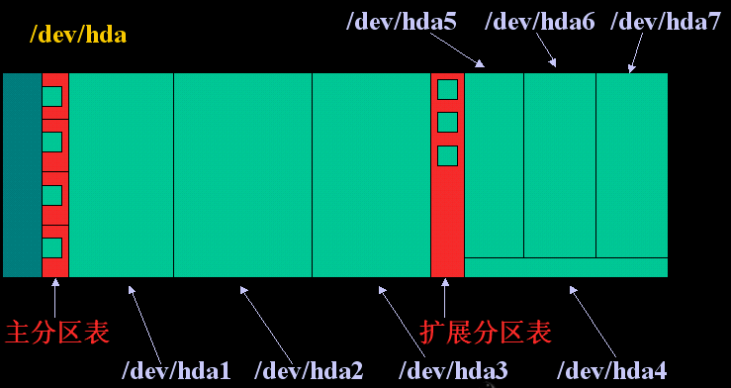
磁盘管理
1
（3）磁盘分区
2）
磁盘分区原理
超过4个以上的分区只能通过扩展分区实现，扩展分区表的起始地址写入主分区表中，扩展分区表支持无限个逻辑分区。

Slide 10
磁盘管理
1
（3）磁盘分区
3）
磁盘分区命令——fdisk
用法： fdisk -l <磁盘> 列出分区表
fdisk <磁盘> 更改分区表
fdisk -s <分区> 给出分区大小(块数)
例如：
fdisk -l //查看系统所有分区情况
fdisk -l /dev/sdb //查看/dev/sdb设备的分区情况
fdisk /dev/sdb //对/dev/sdb盘进行分区管理
fdisk -s /dev/sdb1 //给出/dev/sdb1分区大小

Slide 11
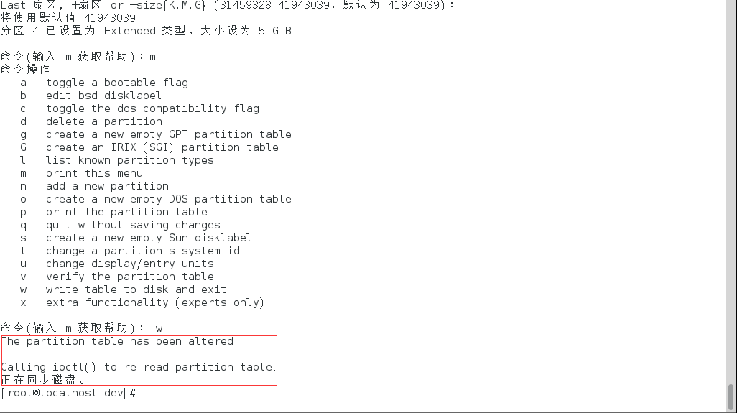
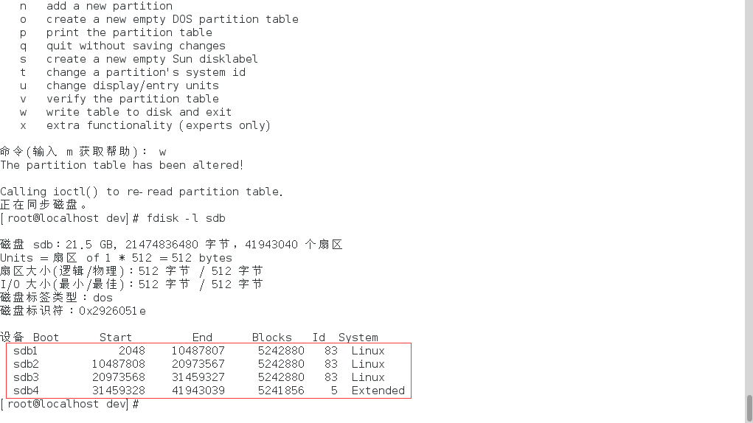
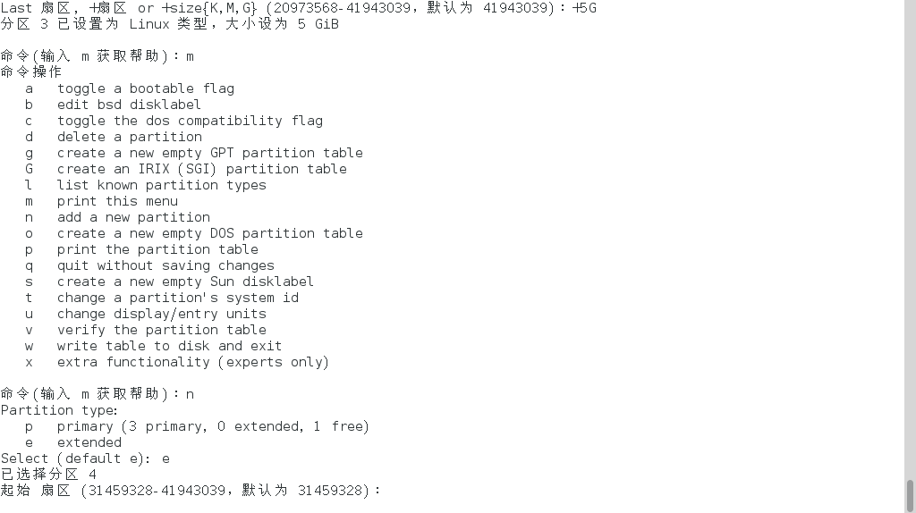
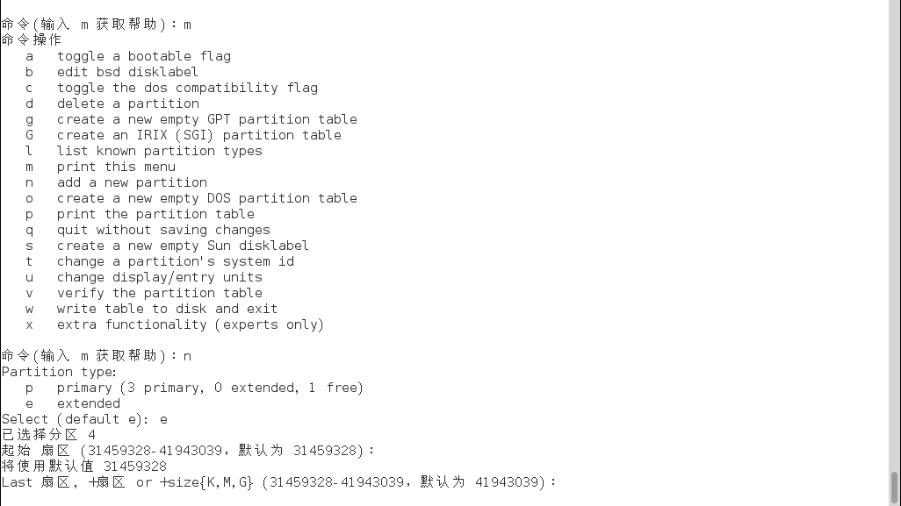
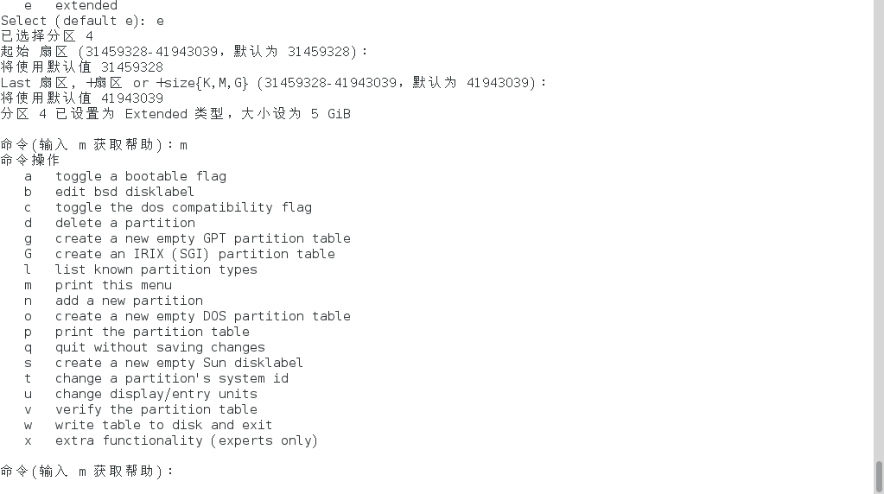
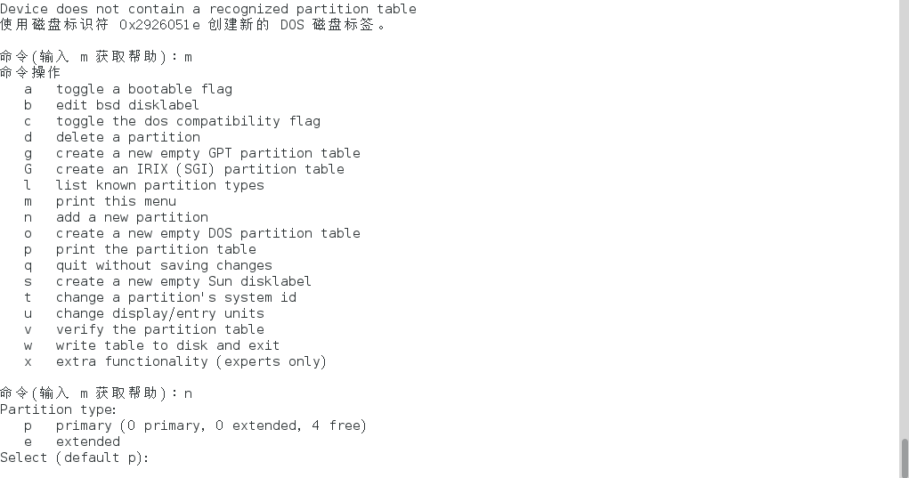
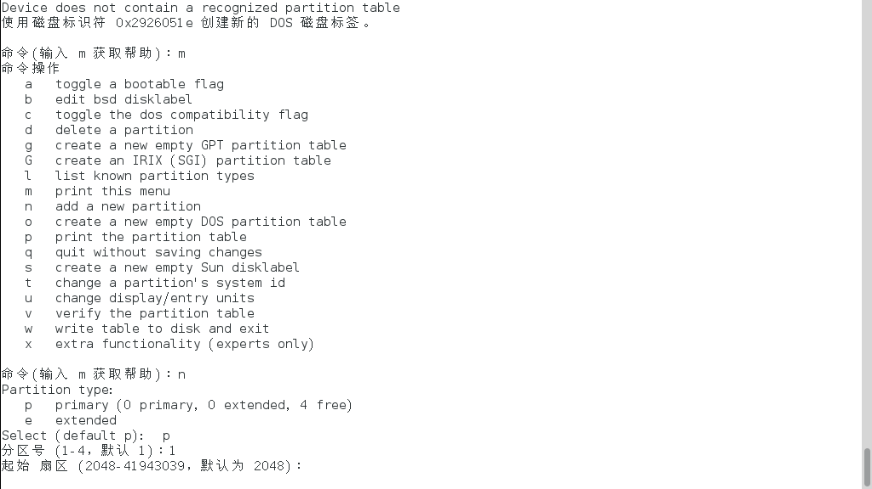
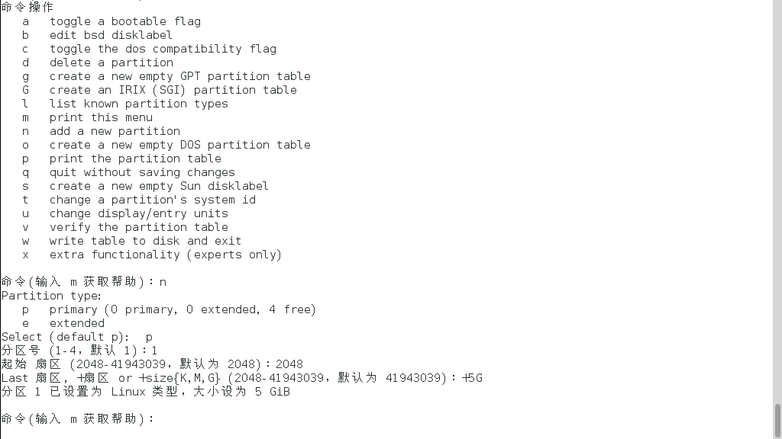
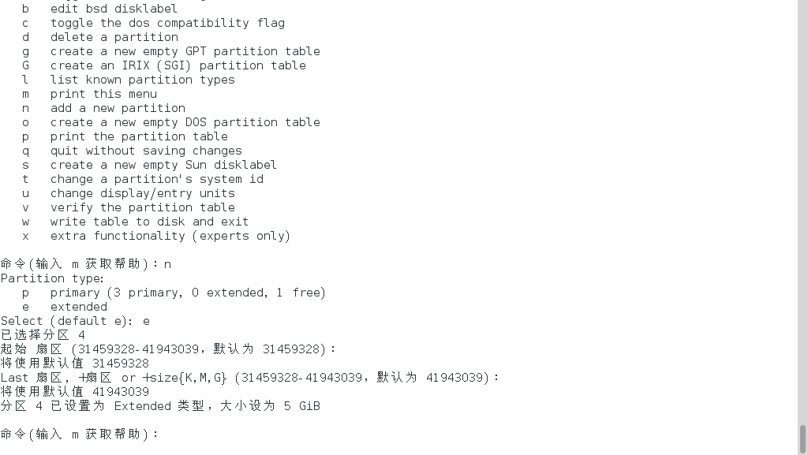
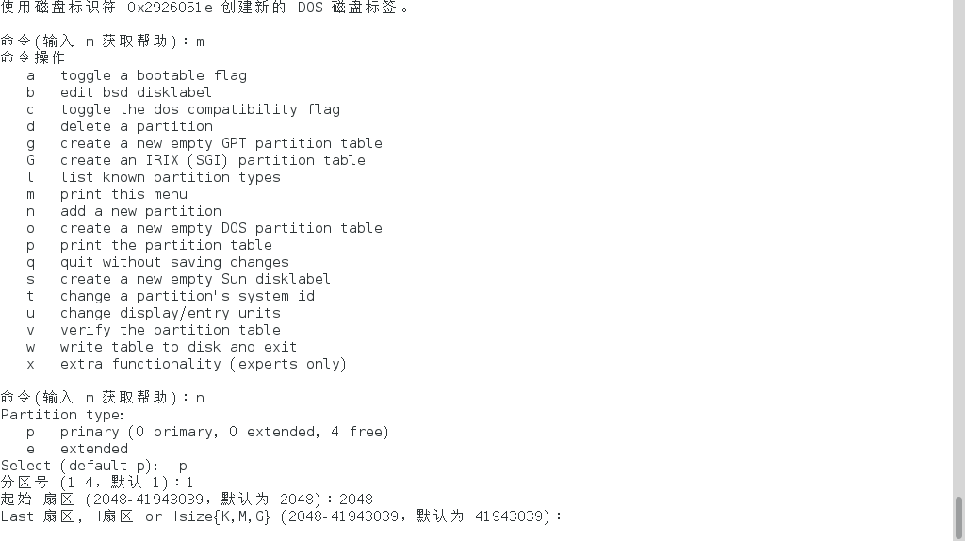
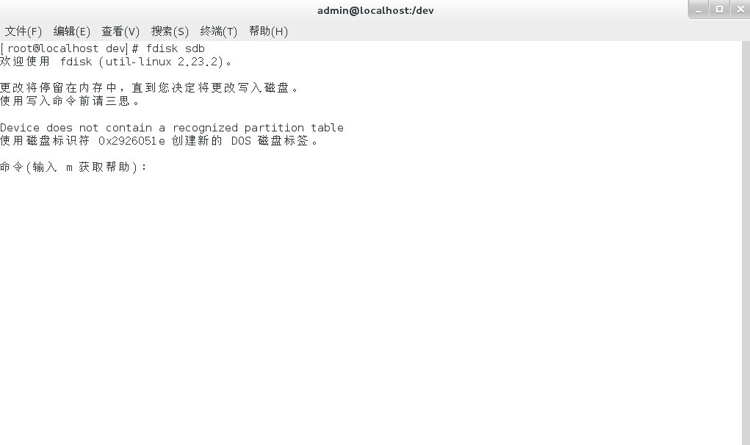
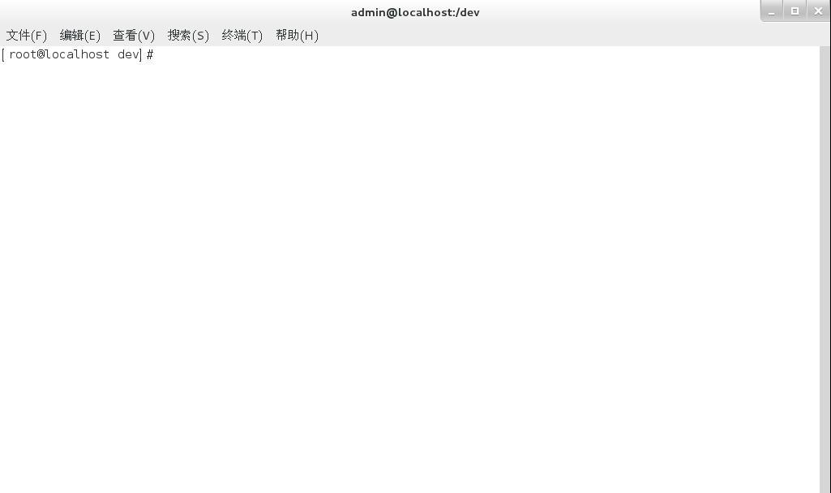
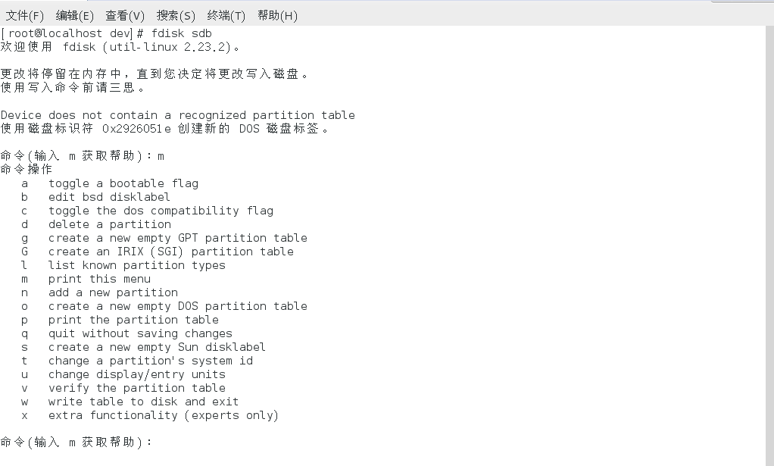
磁盘管理
1
fdisk sdb
（3）磁盘分区
3）
磁盘分区命令——fdisk
再重复两遍上述操作，创建主分区2、分区3
创建扩展分区与主分区的不同：
要求：对/dev/sdb进行分区，创建3个主分区，1个扩展分区
m
e
1
n
2048
+5G
fdisk -l sdb
p
m
w
回车
回车
Notes:
id代表分区类型，83代表主分区或逻辑分区，5是扩展分区

Slide 12
磁盘管理
1
（3）磁盘分区
3）
磁盘分区命令——fdisk
练习：
新添加一个硬盘，并对其进行进行分区，创建2个主分区，1个扩展分区，2个逻辑分区
对新添加的硬盘，删除第2个主分区

Slide 13
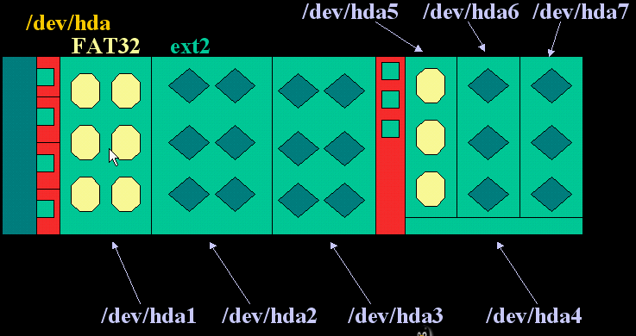
磁盘管理
1
（4）分区格式化
1）
分区格式化原理
磁盘分区后，分区是空的，里面什么都没有，操作系统也不能识别，必须对它进行格式化，即创建文件系统。

Slide 14
磁盘管理
1
（4）分区格式化
2）
格式化命令——mkfs
功能：创建一个 Linux 文件系统
用法： mkfs -t 文件系统类型 磁盘分区

Slide 15
磁盘管理
1
（4）分区格式化
3）
文件系统
操作系统中负责管理和存储文件信息的软件机构称为文件管理系统，简称文件系统。
文件系统是基于操作系统的，提供了在磁盘或者分区中组织、存储文件和数据的方式，便于文件和数据的存储和查询等操作。
一个存储设备可创建一个或者多个文件系统。

Slide 16
Linux文件系统
1
（4）分区格式化
3）
文件系统——分类
Linux系统核心支持十多种文件系统类型：ext、ext2、ext3、ext4、swap、vfat、nfs、smb、iso9660、xfs等。
1）ext文件系统
扩展文件系统 （ extended filesystem，缩写为 ext），专门为linux系统设计的文件系统，拥有最快的速度和最小的CPU占用率。目前最高版本为ext5.0。

Slide 17
磁盘管理
1
（4）分区格式化
3）
文件系统——分类
2）swap文件系统
swap文件系统用于Linux的交换分区。在Linux中，交换分区当作虚拟内存来使用，其分区大小一般应是系统物理内存的2倍，在安装Linux操作系统时，就应创建分交换分区，它是Linux正常运行所必需的，其类型必须是swap,交换分区由操作系统自行管理。
3）vFAT文件系统
vFAT文件系统是对Windows、DOS操作系统下的FAT（文件配置表）文件系统的统称。
Notes:
Linux最常用的是ext4和swap文件系统

Slide 18
磁盘管理
1
（4）分区格式化
3）
文件系统——分类
4）NFS文件系统
网络文件系统，用于系统间的文件共享。用户可将网络中NFS服务器提供的共享目录挂载到本地的文件目录中，从而实现操作和访问NFS文件系统中的内容。
5）SMB文件系统
另外一种网络文件系统，用于Windows 和Linux系统之间或Linux系统之间共享文件、打印机。
6）ISO 9660文件系统
该文件系统不仅能读取光盘和光盘ISO映像文件，而且还支持在Linux环境中刻录光盘。
Notes:
smb：服务器信息块

Slide 19
磁盘管理
1
（4）分区格式化
3）
文件系统——分类
vfs虚拟文件系统
Linux通过VFS支持不同文件系统。
VFS为各类文件系统提供了一个统一的操作界面和应用编程接口。
EXT4
vFAT
ISO 9660
NFS
虚拟文件系统（VFS）
Linux操作系统
Notes:
VFS是一个可以让open()、read()、write()等系统调用不用关心底层的存储介质和文件系统类型就可以工作的粘合层

Slide 20
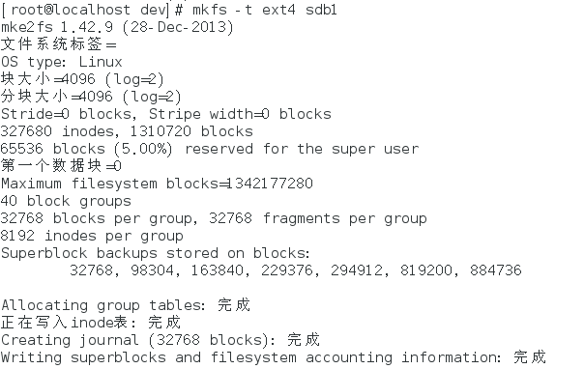
磁盘管理
1
（4）分区格式化
4）
创建Linux文件系统（格式化）
在Linux系统中，分区必须格式化后才能使用。格式化就是在指定的磁盘或分区上创建文件系统，命令：
mkfs -t 文件系统类型 被格式化分区或磁盘
例如：
mkfs -t ext4 /dev/sdb
mkfs -t ext4 /dev/sdb1
Notes:
lsblk命令用于列出所有可用块设备的信息
-f 显示文件系统信息。

Slide 21
磁盘管理
1
（5）挂载磁盘
挂载磁盘
Linux系统中，没有盘符的概念，对任何磁盘设备的使用都需要挂载。
挂载的方式：手动挂载、自动挂载。
挂载的条件：
分区已经格式化
建立一个目录作为挂载点
通过此点建立操作系统和磁盘存取的接口。当磁盘挂载到目录时，对目录的操作即是对磁盘的操作。
系统默认的挂载点目录：/mnt或/media，也可以自己创建挂载点。

Slide 22
磁盘管理
1
（5）挂载磁盘
1）
手动挂载——mount
用法：mount [选项] <设备名> <挂载点>
选项：
-t：指定挂载的文件系统类型，如：-t ext3、-t ext4、-t vfat
-o 指定挂载选项，例如：

Slide 23
磁盘管理
1
（5）挂载磁盘
1）
手动挂载——mount
-o ro,rw 以只读或读写形式挂载，默认是rw；
-o async 代表所有操作使用缓存（内存）：提高文件系统读写数据的效率；默认为async使用缓存（内存）；
-o sync 代表所有操作直接写入磁盘：代表所有操作直接写入磁盘；应用在对数据安全性比较高的场景；
-o atime 代表每次访问文件时，更新文件被访问的时间，默认为atime；
-o noatime 代表每次访问文件时，不更新文件被访问的时间；
-o remount 代表重新挂载文件系统

Slide 24
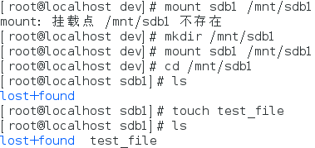
磁盘管理
1
（5）挂载磁盘
1）
手动挂载——mount
例如：mount sdb1 /mnt/sdb1（/mnt/sdb1必须存在）
注意：此种挂载方式，在计算机当重启后，需要再次重新挂载。

Slide 25
磁盘管理
1
（5）挂载磁盘
2）
分区挂载查询
查询挂载的命令：df
df可以按照KB、MB为单位显示挂载的情况，选项分别为-k、-m，如：
df -m

